Slide 1
PROJECT 01.
사용자 행동 퍼널 기반
세그먼트 A/B 테스트 분석
사용자 행동 데이터를 기반으로 핵심 KPI인 CTR·CVR·AOV·ARPU를 모니터링하고, 퍼널 단계별 실험 효과와 연령·성별·날짜별 세그먼트 차이를 분석할 수 있도록 Tableau 대시보드를 구축한 프로젝트입니다.
사용자 행동 데이터
A/B 테스트
세그먼트 분석
퍼널 분석
대시보드
Details
기간 2026.05–2026.07
역할 개인 프로젝트
기술 SQL · Python · Tableau · Claude
링크 Tableau · GitHub

Slide 2
BACKGROUND
비즈니스 배경 및 핵심 분석 질문
실험 효과 검증부터 세그먼트별 차등 적용 전략까지 이어지는 분석의 출발점
PROBLEM
새로운 실험안이 사용자 행동과 비즈니스 성과를 개선했는지 검증하고, 전체 적용 여부와 우선 적용 대상을 결정한다. 전체 평균 지표만으로는 숨겨진 세그먼트별 반응 차이를 파악하기 어려우므로, 세분화된 퍼널 분석을 통해 세그먼트별 차등 적용 전략을 수립한다.
Q1
Q2
Q3
Q4
Overall Effect
Funnel Effect
Segment Effect
Business Decision
실험군과 대조군 사이에서 노출·클릭·구매·매출에 유의한 차이가 있는가?
실험 효과가 발생했다면 노출 → 클릭 → 구매 → 매출로 이어지는 퍼널 단계 중 어느 지점에서 가장 큰 성과 차이가 발생했는가?
날짜·연령·성별에 따라 실험 효과가 다르게 나타나는가?
검정 결과를 바탕으로 실험안을 전체 사용자에게 일괄 적용해야 하는가, 아니면 차등 전략이 필요한가?
핵심: 실험 효과의 존재 여부뿐 아니라 “어디에서, 누구에게, 얼마나 유의하게” 나타났는지 의사결정 가능한 형태로 검증한다.
분석 목표

Slide 3
PROCESS
프로젝트 분석 프로세스 (Analysis Roadmap)
원천 데이터 구축부터 통계 검정·대시보드·비즈니스 액션까지 연결한 분석 프로세스
01
02
03
04
05
06
원천 데이터 적재 & DB 구축
A/A 무작위 배정 & 품질 검증
전체 사용자 수준 A/B 효과 검정
OLAP 기반 집계 테이블 구축
KPI & 세그먼트 대시보드 구축
인사이트 도출 & 액션 제안
Amazon S3 기반 외부 CSV 데이터(10,000명 사용자, 97만 건 로그) 수집 및 EDA 후 관계형 스키마 설계
Hash 기반 50:50 배정 후, 단일표본 t-검정(p=0.127)을 실시하여 실험군/대조군 간 배정 편향이 없음을 검증
사용자-일 단위 분석 테이블을 구성하여 노출·클릭·구매·매출 평균 차이에 대해 독립표본 t-검정 수행
세그먼트별 z-test 사전 계산을 위해 날짜×연령×성별 차원 기반 n·sum·sum2 통계량 OLAP CUBE 생성
Tableau를 통해 CTR·CVR·AOV·ARPU 추이 모니터링 및 Z-test 유의성 동적 색상 탐색 대시보드 구현
인사이트 기반 세그먼트별 차등 전략 제시
핵심: 원천 데이터 적재부터 통계 검정·대시보드·액션 제안까지 이어지는 6단계 엔드투엔드 분석 파이프라인이다.

Slide 4
DATA OVERVIEW
1-1. 데이터셋 개요 및 EDA
A/B 테스트 행동 데이터셋의 구조와 실험 트래픽 특성 확인
Dataset Overview
Exploratory Data Analysis
10,000 Users
Daily Event Volume
A/B Assignment
138,810
139,769
138,028
138,935
139,580
139,372
138,696
Test 50.1%
Control 49.9%
Events
Impression → Click → Purchase → Revenue
Jan 11
Jan 12
Jan 13
Jan 14
Jan 15
Jan 16
Jan 17
7 Days
10,000
Variant Distribution
Age Distribution
Gender Distribution
2019.1.11–2019.1.17
Random User 수
100
973,190
실험 대상 상품 수
전체 행동 로그 수
핵심: 일별 이벤트 볼륨은 안정적으로 유지되었으며, 실험 배정비율은 균등하다. 반면, 연령대와 성별 세그먼트 크기에 차이가 있어 후속 세그먼트별 해석이 필요하다.

Slide 5
DATA ENGINEERING
1-2. 외부 원천 데이터 수집 및 스키마 구축
1
2
3
외부 데이터 수집
관계형 스키마 설계
원천 테이블 적재
Amazon S3에서 CSV 파일 다운로드
사용자·배정·이벤트 정보를 분리해 설계
CREATE SCHEMA → CREATE TABLE → INSERT
Raw Data Schema
테이블 역할
user_variant
users
사용자 기준 키 제공
🔑 user_id
int
user_metadata
user_variant
user_event
user_metadata
연령·성별 등 사용자 속성 저장
🔑 user_id
int
🔑 user_id
int
🔑 event_id
bigserial
age
varchar(16)
variant_id
varchar(32)
user_id
int
gender
varchar(32)
datestamp
timestamp
user_variant
사용자별 실험군·대조군 배정 정보 저장
item_id
int
clicked
int
purchased
int
user_event
날짜별 노출·클릭·구매·결제 행동 로그 저장
user_id를 기준으로 사용자 속성, 실험 배정, 행동 로그를 결합
핵심: 외부 CSV 데이터를 수집한 뒤, 사용자·배정·이벤트 정보를 관계형 구조로 분리해 중복을 줄이고 user_id 기준으로 유연하게 결합할 수 있는 원천 데이터베이스를 구축했다.

Slide 6
DATA VALIDATION
2. A/A 그룹 배정 균형 검증
실험 전 해시 기반 그룹 배정의 균형 여부 확인
가설
배정 비율
통계 검정 결과
variant_id = MOD(HASH(user_id), 2)
목표 비율 50:50과 유사
One-sample t-test (α = 0.05)
검정 통계량
유의확률
Control
48.81%
t = -1.526
p = 0.127
H₀ 실험군 배정 비율 = 50%
H₁ 실험군 배정 비율 ≠ 50%
-1.96 < t < 1.96 p > 0.05
Test
51.19%
→ 귀무가설 기각 실패
결론
결론: 실험군과 대조군이 균형있게 배정되어 A/B test를 진행하기 적절하다.

Slide 7
TEST DESIGN
3-1. 전체 기간 사용자-일 단위 A/B 테스트 설계
성별·연령대 구분 없이 사용자-일 단위로 전체 실험 효과를 우선 검정
1
2
3
4
관심 질문
지표 설정
테이블 구축
테스트 진행
실험 적용 후 실험군과 대조군 간
핵심 행동 지표의 평균 차이가 존재하는가?
퍼널 단계별 핵심 지표 정의
노출 수 · 클릭 수 · 구매 수 · 매출
한 사람의 일별 행동을 먼저 집계
variant_id × user_id × datestamp
실험군·대조군으로 분리
지표별 독립표본 t-검정 수행
지표 정의 및 설정 이유
사용자-일 분석 테이블 생성
1
원천 데이터 결합
user_variant + user_event, user_id 기준 조인
노출 수
하루 동안 상품에 노출된 횟수
상품 탐색량 변화 확인
variant_daily_sessions
2
사용자-일 집계
🔑 variant_id
int
한 사용자의 하루 행동을 노출·클릭·구매·매출로 요약
클릭 수
하루 동안 발생한 클릭 수
관심 행동 변화 확인
🔑 user_id
int
🔑 datestamp
date
num_of_items
int
3
그룹별 분리
구매 수
하루 동안 발생한 구매 수
전환 행동 변화 확인
num_of_clicks
int
variant_id 기준으로 test / control 표본 구성
num_of_purchases
int
revenue
decimal
4
독립표본 t-검정
매출
하루 동안 발생한 결제금액
비즈니스 성과 확인
지표별 평균 차이 검정

Slide 8
TEST RESULTS
3-2. 전체 기간 사용자-일 단위 A/B 테스트 결과
성별·연령대 구분 없이 사용자-일 단위로 전체 실험 효과를 우선 검정
검정 목적
핵심 지표별 검정 결과
α = 0.05
다음 분석으로 확장
실험 적용 후 노출·클릭·구매·매출 지표가 실험군과 대조군 사이에서 통계적으로 다르게 나타나는지 확인
전체 평균에서 보이지 않는 효과가 특정 기간·집단에 집중되었는지 탐색
지표
t-stat
p-value
판정
노출 수
1.379
0.168
유의하지 않음
전체 효과 미확인
분석 단위: 사용자 × 날짜
검정 방법: 독립표본 t-검정
클릭 수
1.238
0.216
유의하지 않음
구매 수
-0.622
0.534
유의하지 않음
세그먼트별 반응 차이 가능성
가설
매출
-0.309
0.758
유의하지 않음
H₀ 실험군과 대조군의 지표 평균은 같다
날짜·성별·연령별 A/B 테스트
H₁ 실험군과 대조군의 지표 평균은 다르다
한계: 특정 날짜·성별·연령대에서만 나타나는 효과를 보기 어려움
결론: 전체 기간 통합 분석에는 유의한 효과가 없어 세그먼트 분석으로 확장했다.

Slide 9
DATA PIPELINE
4. 세그먼트별 A/B 테스트용 집계 테이블 구축
날짜·성별·연령대별 효과 탐색을 위해 집계 단위와 지표 구조를 확장
STEP 1
STEP 2
STEP 3
사용자·일 테이블 확장
세그먼트별 통계량 산출
OLAP_CUBE 세로형 통합
단위: variant_id × user_id × date × age × gender
단위: date × variant × age × gender
단위: date × variant × age × gender × category
user_id를 제외하고 지표별 t-test 계산에 필요한 n·sum·sum²를 사전 집계
UNION으로 노출·클릭·구매·매출을 category 기준 Long Format으로 결합
성별, 나이대 세그먼트 정보를 포함한 사용자-일 테이블 생성
데이터프레임 예시
→
impression
click
→
date | var | age | gender | category | n | sum | sum²
1/11 | test | 0-19 | F | impression | 42 | 211 | 2241
… | … | … | … | … | … | … | …
1/17 | control | 50+ | M | impression | 42 | 246 | 3260
date | var | age | gender | category | n | sum | sum²
1/11 | test | 0-19 | F | click | 42 | 57 | 401
… | … | … | … | … | … | … | …
1/17 | control | 50+ | M | click | 42 | 63 | 529
데이터프레임 예시
데이터프레임 예시
date | var | age | gender | category | n | sum
1/11 | test | 0-19 | female | impression | 42 | 211
1/11 | test | 0-19 | female | click | 42 | 57
… | … | … | … | … | … | …
1/13 | test | 20-49 | female | purchase | 42 | 12
… | … | … | … | … | … | …
1/17 | test | 50+ | male | revenue | 42 | 806
var | user | date | age | gender | items | clicks | rev
test | U001 | 1/11 | 0-19 | F | 5 | 2 | 42
ctrl | U002 | 1/11 | 20-49 | M | 3 | 0 | 0
… | … | … | … | … | … | … | …
test | U003 | 1/17 | 50+ | F | 8 | 1 | 0
purchase
revenue
date | var | age | gender | category | n | sum | sum²
1/11 | test | 0-19 | F | purchase | 42 | 12 | 84
… | … | … | … | … | … | … | …
1/17 | control | 50+ | M | purchase | 42 | 15 | 123
date | var | age | gender | category | n | sum | sum²
1/11 | test | 0-19 | F | revenue | 42 | 806 | 19234
… | … | … | … | … | … | … | …
1/17 | control | 50+ | M | revenue | 42 | 912 | 24576
n = 관측치 수 · sum = 합계 · sum² = 제곱합(분산 계산용) → mean = sum/n, var = sum²/n − mean², z-score = (Test−Control 평균차이) / 표준오차
핵심: Tableau에서 세그먼트별 A/B 테스트를 반복 실행할 수 있도록 차원과 통계량(n·sum·sum²)을 미리 준비했다.

Slide 10
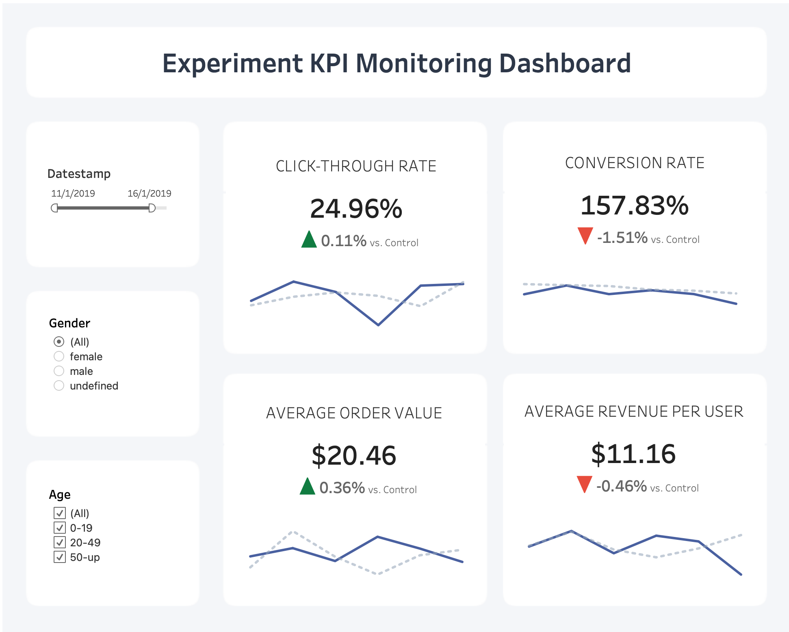
MONITORING
5-1. 세그먼트별 KPI 모니터링 대시보드 구축
날짜·성별·연령대별 핵심 비즈니스 성과와 Control 대비 변화, 시간 추이를 직관적으로 모니터링
대시보드 읽는 순서
1
분할 기준 선택
Age · Gender · Datestamp 중 결과를 나눌 기준 선택
2
Test KPI 값 확인
현재 실험군의 KPI 수준 확인
KPI | 지표명 | 해석 관점
CTR | 클릭률 | 노출 대비 클릭 비율 · 상품 관심도 변화
CVR | 구매 전환율 | 구매 전환 수준 · 구매 행동 변화
AOV | 평균 주문금액 | 구매당 평균 결제금액 · 주문 가치 변화
ARPU | 사용자당 평균 매출 | 사용자 가치 및 매출 기여 변화
3
Control 대비 증감률 확인
증가 · 감소 방향과 변화 크기 파악
4
일자별 Test/Control 추이 비교
시간에 따른 변화 패턴과 변동성 모니터링
핵심 세그먼트별 CTR·CVR·AOV·ARPU의 Test 성과와 Control 대비 증감, 추이를 함께 모니터링한다

Slide 11
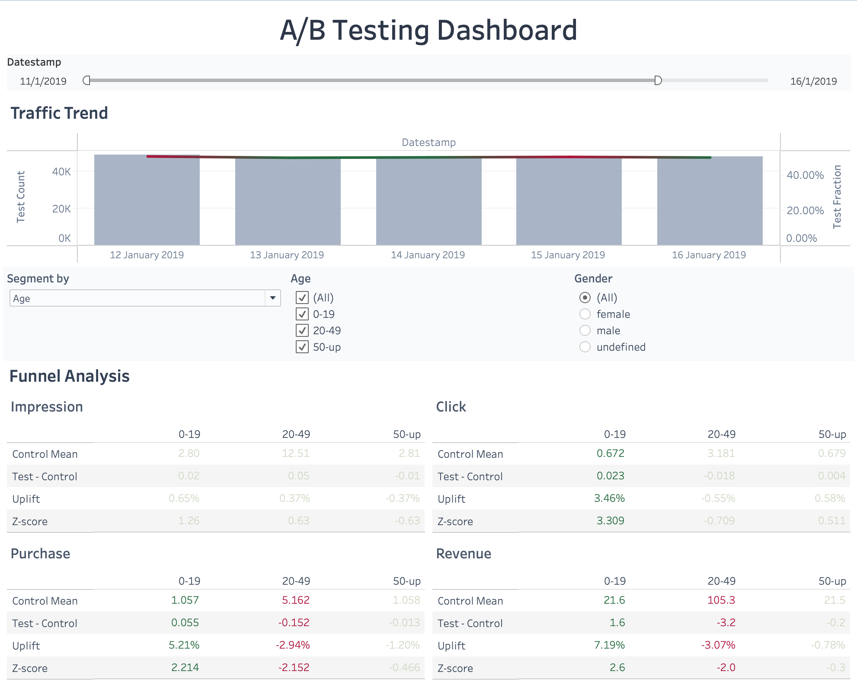
VALIDATION
5-2. 세그먼트별 A/B 테스트 분석 대시보드 구축
세그먼트별 A/B 결과를 탐색하고, 원천 행동지표를 기반으로 퍼널 단계별 행동 변화와 매출 효과를 비교·검증
대시보드 읽는 순서
1
Traffic Trend 확인
Test/Control 유입 비율이 50:50 수준으로 유지되는지 확인
2
분할 기준 선택
Age · Gender · Datestamp 중 결과를 나눌 기준을 선택
3
조회 조건 적용
Filter로 필요한 세그먼트 결과만 선별 조회
4
원천 행동지표 확인
노출 · 클릭 · 구매 · 매출 지표별 효과를 비교
5
유의성 판단 — 2표본 Z검정
Z-score와 색상으로 유의한 증가·감소 여부를 판단
Control Mean
Test − Control
Uplift
Z-score
대조군 평균
평균 차이
상대 변화율
유의성 판단
핵심 Segment by로 결과를 나누고 Filter로 조회한 뒤, 퍼널 단계별 Test-Control 차이의 유의성을 검증

Slide 12
SEGMENT
Age
6-1. 연령대별 A/B 테스트 인사이트
연령대별 Uplift와 통계적 유의성을 함께 비교해 효과의 방향과 집중 구간을 확인
연령대별 Uplift 결과
인사이트 해석
숫자는 Uplift, 색상은 Z-score 유의성 기준
지표
0–19
20–49
50+
1
0–19세: 하단 퍼널까지 이어진 긍정 효과
Impression
노출량에는 유의한 변화가 없었지만 클릭이 증가했고 이후 구매와 매출까지 유의한 증가가 이어짐
→ 변경된 실험 요소가 0-19세 사용자 행동과 매출 성과에 긍정적 영향을 준 것으로 해석
+0.65%
+0.37%
−0.37%
Click
▲ +3.46%
−0.55%
+0.58%
2
20–49세: 구매·매출 단계의 부정 효과
Purchase
노출량과 클릭에는 유의한 변화가 없었지만 구매와 매출은 유의하게 감소함.
→ 변경된 실험 요소가 20–49세 이용자의 구매 행동과 매출 성과에 부정적인 영향을 미쳤을 가능성이 있음.
▲ +5.21%
▼ −2.94%
−1.20%
Revenue
▲ +7.19%
▼ −3.07%
−0.78%
3
50+: 뚜렷한 효과 없음
4개 원천 행동지표 모두 통계적으로 유의한 변화가 확인되지 않음.
핵심 통계 검정 결과, 0–19세는 긍정 효과, 20–49세는 구매·매출 감소, 50세 이상은 유의한 변화 없음

Slide 13
SEGMENT
Gender
6-2. 성별 A/B 테스트 인사이트
성별 Uplift와 통계적 유의성을 비교해 퍼널 어느 단계에서 차이가 발생했는지 확인
성별 Uplift 결과
인사이트 해석
숫자는 Uplift, 색상은 Z-score 유의성 기준
지표
Female
Male
Undefined
1
남성: 상단 퍼널 개선
노출량과 클릭은 유의하게 증가했지만 구매와 매출에는 유의한 변화가 없음.
→ 상단의 긍정적 변화가 실제 구매 성과까지 이어지지는 않음
Impression
−1.63%
▲ +2.96%
+0.46%
Click
−1.47%
▲ +3.48%
+1.25%
2
여성: 구매 단계의 부정 효과
노출량과 클릭에는 유의한 변화가 없었지만 구매는 유의하게 감소함.
→ 변경된 실험 요소가 여성 이용자의 구매 행동에 부정적인 영향을 미쳤을 가능성이 있음.
Purchase
▼ −3.48%
+1.86%
+1.15%
Revenue
−3.65%
+3.16%
+1.23%
3
Undefined: 해석 보류
노출량·클릭·구매·매출 모두 유의한 변화가 나타나지 않음
핵심 변경된 실험 요소는 남성에게 노출·클릭 단계 긍정적, 여성에게 구매 단계 부정적 영향

Slide 14
SEGMENT
Gender
6-3. 날짜별 이상 신호 및 Drill-down
날짜별 이상 반응을 먼저 찾고, 1/16을 연령대로 세분화하여 부정 효과가 집중된 집단을 확인
1/16일 전체 Uplift 결과
인사이트 해석
숫자는 Uplift, 색상은 Z-score 유의성 기준
Impression
Click
Purchase
Revenue
1
날짜별 이상 신호
▼ −3.11%
-3.25%
▼ −6.09%
▼ −7.22%
Segment by = Datestamp로 확인했을 때 1/16에 부정적인 효과가 집중됨.
특정 날짜의 운영·서비스 영향 가능성 확인.
1/16일 연령대별 Uplift 결과
2
20–49세에 부정 효과 집중
지표
0–19
20–49
50+
1/16을 Age로 다시 나누면 20–49세에서 Impression부터 Revenue까지 퍼널 전 단계가 크게 감소.
Impression
-0.78%
▼ - 4.87%
0.99%
3
추가 확인 필요
Click
1.53%
▼ - 5.41%
-0.12%
1/16의 프로모션, 상품 구성, 서비스 변경, 시스템 이슈 등 운영 요인을 확인해야 함.
Purchase
6.98%
▼ −10.62%
−1.91%
Revenue
13.31%
▼ −13.65%
−3.12%
핵심 변경된 실험 요소는 남성에게 노출·클릭 단계 긍정적, 여성에게 구매 단계 부정적 영향

Slide 15
ACTION PLAN
7. 비즈니스 전략 제안
이상 신호 원인 규명 → 연령대별 차등 적용 → 성별 후속 실험으로 의사결정 연결
1
1/16 이상 원인 규명
2
연령대별 적용 전략
3
성별 반응 차이 원인 규명 후속 실험
상황
0–19세: 실험 요소 우선 적용 및 성과 모니터링
상황
노출량 · 구매 · 매출 통계적으로 유의한 감소
상황 노출량 · 구매 · 매출 통계적으로 유의한 증가
• 남성: 노출량·클릭 ↑ / 구매·매출 유의한 변화 없음
• 여성: 노출량·클릭 유의한 변화 없음 / 구매 ↓
제안
일부 트래픽 적용 → 4개 퍼널 지표 모니터링 → 효과 재현 시 확대 적용
제안
1/16 성과 감소 추가 테스트 후 시스템 문제일 시 시스템 오류 해결 후 재검증, 실험 영향 시 전략 수정
제안
20–49세: 기존안 유지 및 원인 규명 실험
변경된 실험 요소를 구성 요소별로 분리해 A/B 테스트 → 성별별 구매 효과 비교 → 영향 요소 식별
상황 구매 · 매출 통계적으로 유의한 감소
가설 A
제안 원인 분리 후 여러 실험 요소 중 어떤 요소가 구매에 부정적인 영향을 미쳤는지 동일 세그먼트 재실험
후속 가설
시스템/운영 이상 — 장애·로그·재고·가격·프로모션·유입 변화
• 남성: 증가한 클릭이 구매로 전환되지 않은 이유는?
• 여성: 어떤 실험 요소가 구매 감소를 유발했는가?
가설 B
50+세: 기존안 유지
당일 실험 요소 영향 — Test에서만 성과 악화?
상황 유의한 변화 없음
2제안 우선 개선/확대 대상에서 제외
최종 제안 데이터 신뢰성 검증 후, 0-19세 우선 롤아웃 · 20-49세 기존안 유지 및 원인 분리재실험 · 50+세 기존안 유지 · 성별 효과 규명 후 신규안 적용

